Slide 1
实验报告
珠峰班 刘昊鹭

Slide 2
概述

Slide 3
第一、二代
贪心
DFS

Slide 4
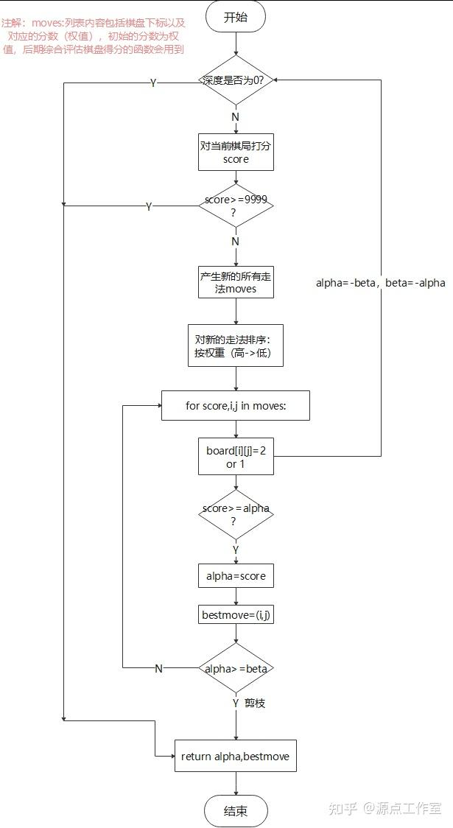
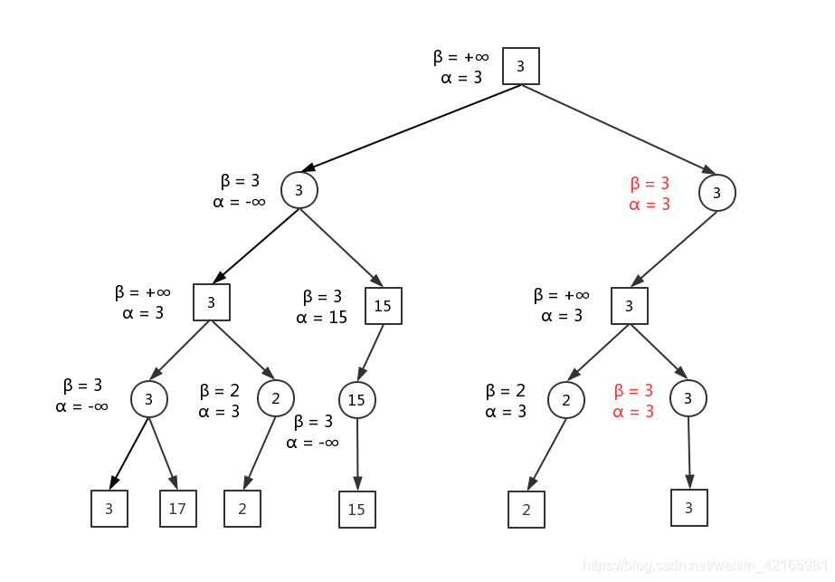
第三代
加入alpha-beta剪枝

Slide 5
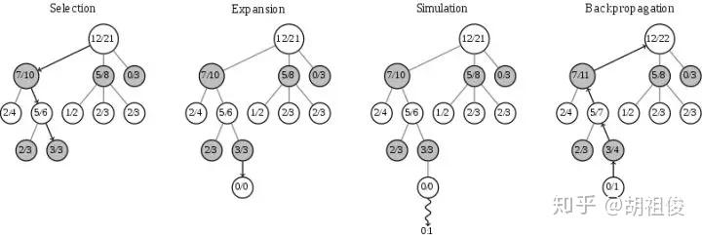

第四代
加入蒙特卡洛树搜索
$UCB\left(v_{i}\right)=v_{i}+c×\sqrt{\frac{lnN}{n_{i}}}$选择

Slide 6
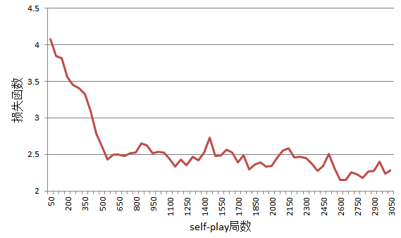
第五代（彻底起飞）
改编自alphazero公开的代码。（暂时还没有手搓一个的能力）
Self-play
策略网络价值训练

Slide 7
总结
Renju International Federation (RIF) - RenjuNet

Slide 8
谢谢大家！

